Slide 1
Display
BCD 7-Segmente
Laborator de Electronica Digitala (ED)
SL. DR. ing. Gabriel Harja
Email: gabriel.harja@aut.utcluj.ro

Slide 2
Laborator 2 - cerinte
La apasarea butonului PD7, LED-ul PA5 sa clipeasca de 10 ori.
La apasarea butonului PD5, sa se incrementeze un contor si sa se afiseze valoarea lui in binar pe ledurile PB0-PB7.

Slide 3
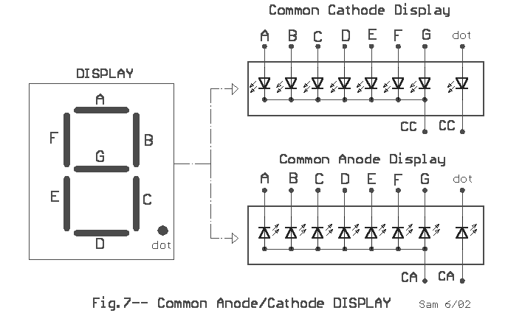
BCD 7 segmente

Slide 4
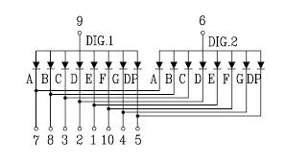
BCD 7 segmente

Slide 5
BCD 7 segmente
DDRA |= 0b00001111; // set bit as output
DDRC |= 0b11111111; // set bit as output
// loop
for(;;){
PORTA = 0b00000001; //setare anod - pozitie
PORTC = 0b00000110; //setare catod - caracter
Delay_ms(4); // #include <util/delay.h>
PORTA = 0b00000010;
PORTC = 0b01011011;
Delay_ms(4);
}

Slide 6
Laborator 3 - cerinte
void display(char p, char c){
PORTA &= 0b11110000; // se opreste alimentarea anodului
PORTC &= 0b00000000; // se blocheaza catodul ledurilor
switch(c){
case 0:
PORTC |= 0b00111111;
break;
}
switch(p){
case 1:
PORTA |= 0b00000001;
break;
case 2:
PORTA |= 0b00000010;
break;
}
Delay_ms(4);
}

Slide 7
Laborator 3 - cerinte
Afisare numar 4 cifre pe display;
  Unitati -> N%10, Zeci -> (N/10)%10,
  Sute ->(N/100)%10, Mii -> (N/1000)%10;
    display(1,val%10);
    display(2,(val/10)%10);
    display(3,(val/100)%10);
    display(4(val/1000)%10);
Numara crescator cu incrementare de la buton;
Numarator cu incrementare de la buton
  Inversarea directiei de numarare functie de potentiometru
  Folositi potentiometrul ca si intrare digitala.

Slide 8
Laborator 3 - cerinte
Incrementarea unei valori la apasarea butonului (detectia frontului crescator)
if(PINA & (1<<5))
{ if(bp = =0){
val++;
bp=1;
}
}
else
bp=0;

